Slide 1
Kretingos Marijono Daujoto pagrindinė mokykla
Efektyvaus mokymo laboratorija

Slide 2
Medžiagų tirpumas vandenyje
Priemonę paruošė:
mokytoja Nijolė Meškauskienė
3c klasės mokinės
Livija Urbanaitytė, Urtė Endružytė

Slide 3
PROBLEMA
Ar soda, kava, pipirai, actas, druska, iš sodo paimta žemė tirpsta vandenyje?

Slide 4
HIPOTEZĖ
Soda, actas, druska tirpsta vandenyje, o kava, pipirai, žemės netirpsta.

Slide 5
PRIEMONĖS:
6 mėgintuvėliai;
6 kamšteliai;
5 laboratoriniai šaukštai;
1 pipetė;
soda;
actas;
druska;
žemės;
kava;
pipirai.

Slide 6
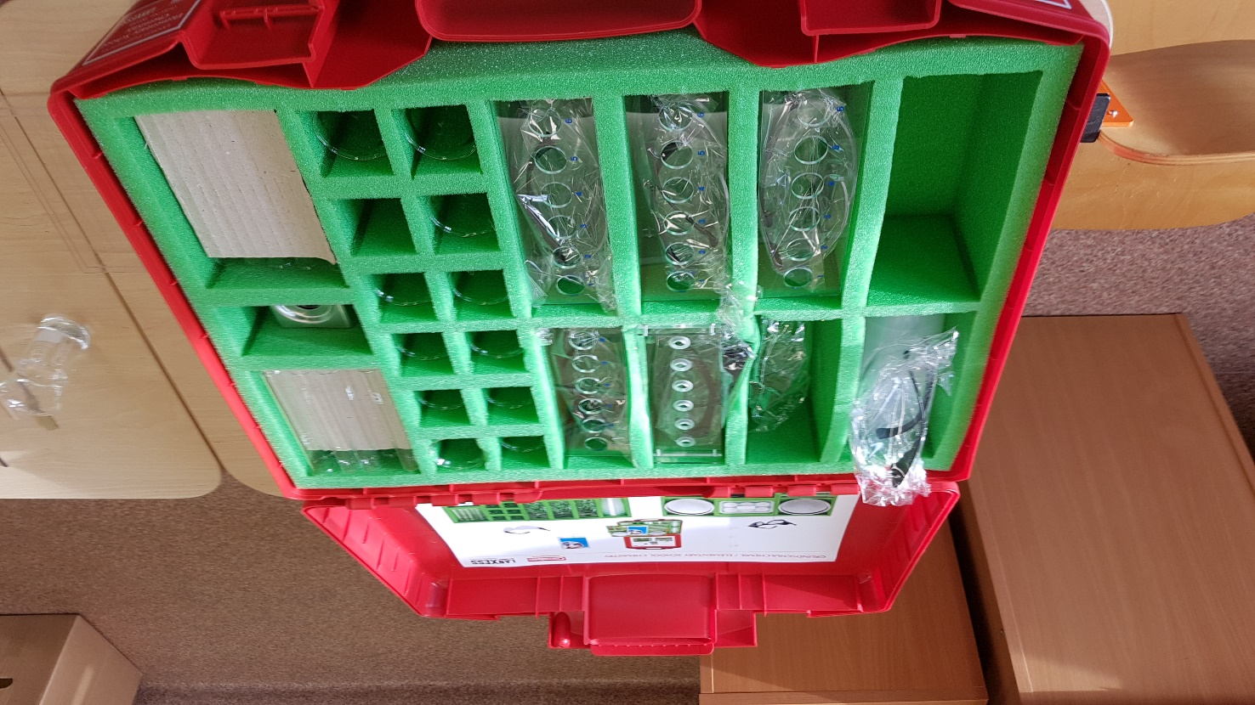

Slide 7
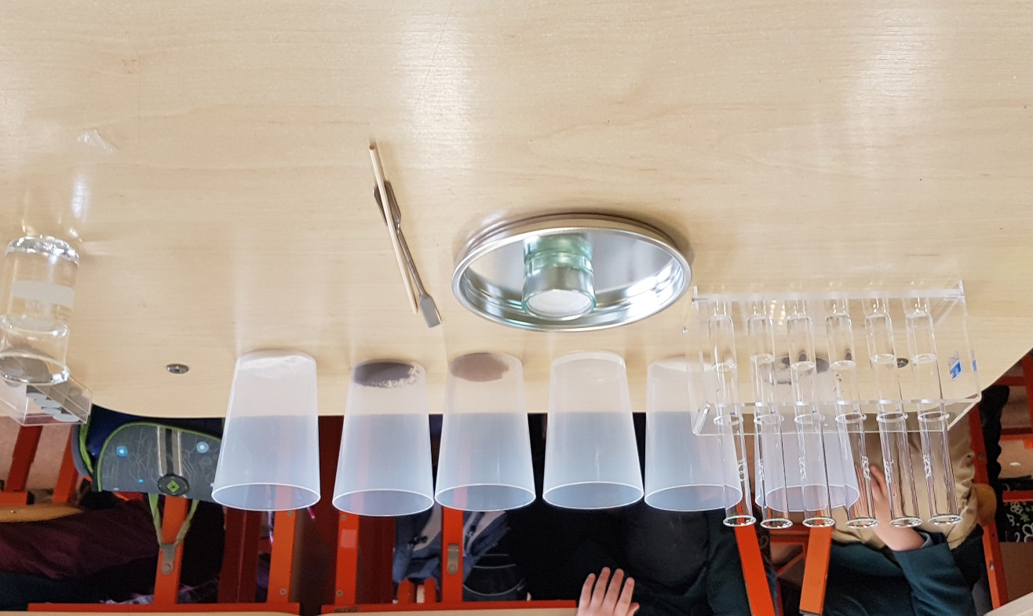
DARBO EIGA
Į mėgintuvėlių stovą įdėk 6 mėgintuvėlius.
Mėgintuvėlius iki pusės pripildyk vandens.
Pasiruošk medžiagas, kurias dėsi į mėgintuvėlį.

Slide 8
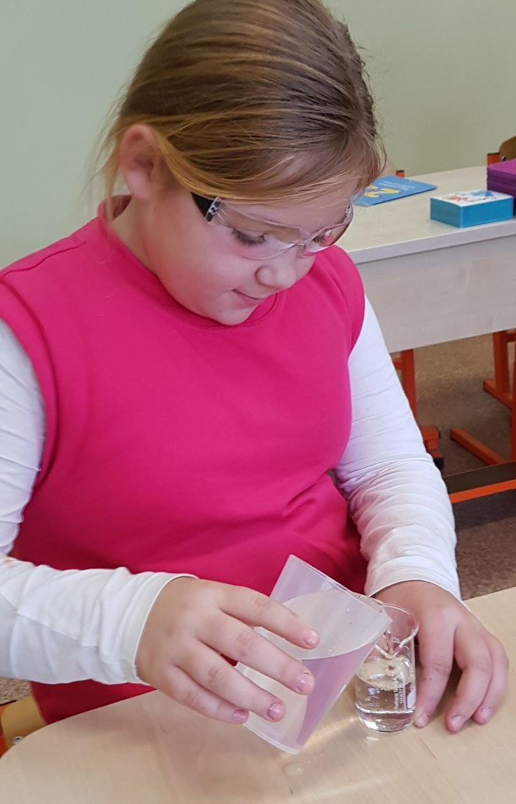
Į pirmąjį mėgintuvėlį įdėk pusę laboratorinio šaukštelio sodos ir uždaryk kamšteliu.
Į antrąjį mėgintuvėlį įdėk pusę laboratorinio šaukštelio kavos ir uždaryk kamšteliu.
Į trečiąjį mėgintuvėlį įdėk pusę laboratorinio šaukštelio pipirų ir uždaryk kamšteliu.

Slide 9
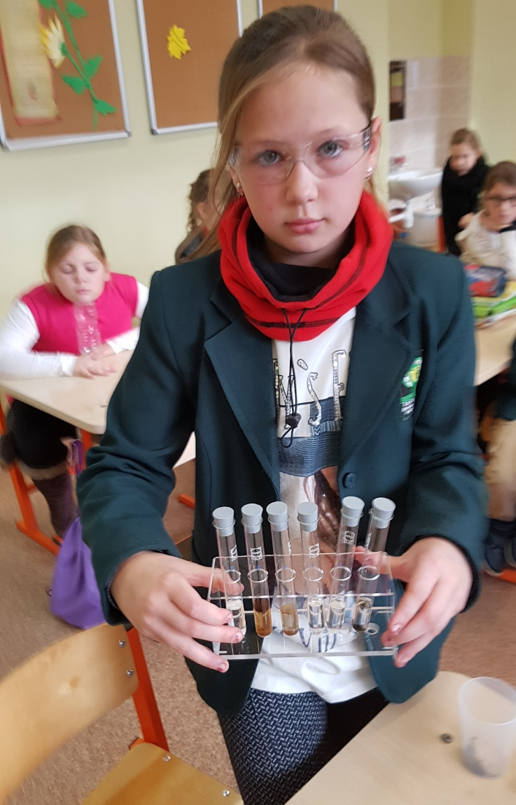
Į ketvirtąjį mėgintuvėlį su pipete įlašink 10 lašų acto ir uždaryk kamšteliu.
Į penktąjį mėgintuvėlį įdėk pusę laboratorinio šaukštelio druskos ir uždaryk kamšteliu.
Į šeštąjį mėgintuvėlį įdėk pusę laboratorinio šaukštelio sodo žemių ir uždaryk kamšteliu.
Supurtyk kiekvieną mėgintuvėlį ir įdėk atgal į stovą.

Slide 10
KĄ PASTEBĖJOME EKSPERIMENTO METU?
 | SODA | KAVA | PIPIRAI | ACTAS | DRUSKA | ŽEMĖS
Ištirpsta vandenyje | * |  |  | * | *
Matoma vandens viršuje |  |  | *
Matoma dugne |  | * |  |  |  | *

Slide 11
IŠVADA
Soda, actas, druska tirpsta vandenyje.
Kava, žemės vandenyje netirpsta, jos skęsta į dugną, nes šių medžiagų tankis didesnis nei vandens.
Pipirai netirpsta, plūduriuoja vandens viršuje, nes šios medžiagos tankis mažesnis nei vandens.

Slide 12
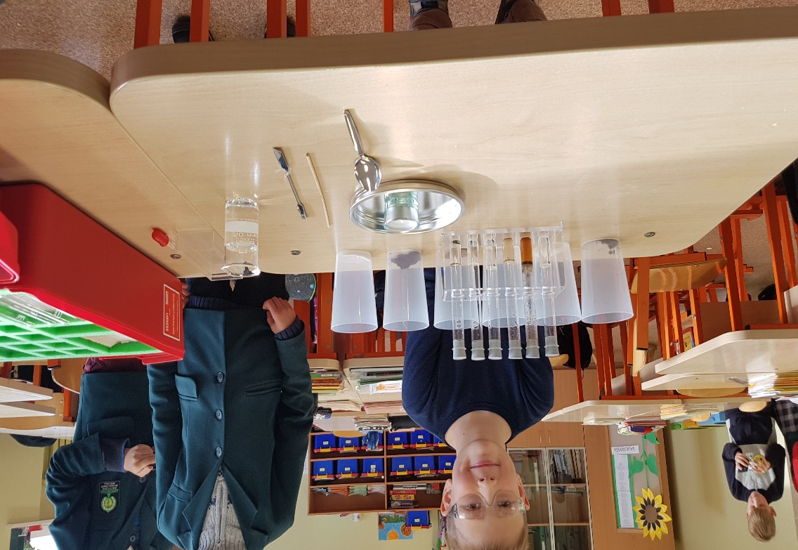
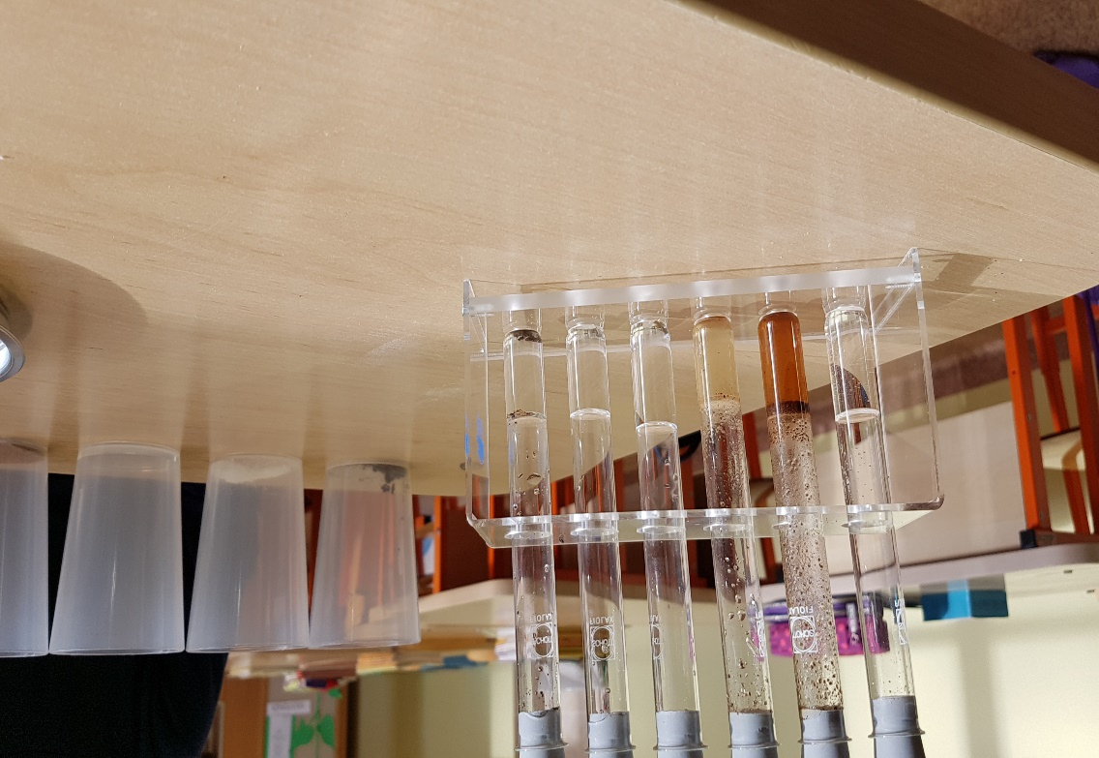

Slide 13
Ačiū už dėmesį!

